Slide 1
Quest 4

Slide 2
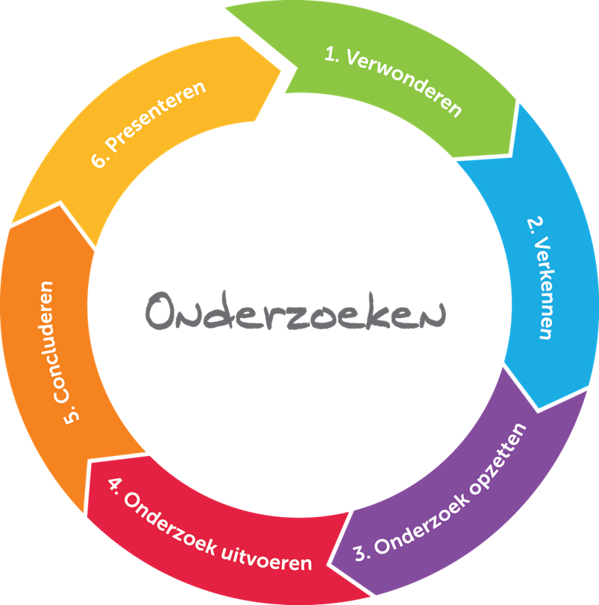
Cyclus onderzoekend leren
Tip: “Fouten maken in onderzoek doen bestaat niet; zelfs je fouten kunnen belangrijke data opleveren!”
Erasmus University Rotterdam
Notes:
Instructie
In deze les staat de stap ‘onderzoek uitvoeren’ centraal.
Nadat je je plan hebt opgesteld en bedacht hebt hoe je antwoord wil gaan geven op je onderzoeksvraag, mag je het onderzoek uitvoeren. Het verzamelen van al deze informatie wordt ook wel data genoemd. Tip van de professor: “Fouten maken in onderzoek doen bestaat niet; zelfs je fouten kunnen belangrijke data opleveren!”

Slide 3


Interview
Zijn dit goede vragen?
Hoe komen de vragen over?
Gebruik je fantasie, denk kritisch en deel ideeën
Notes:
Toelichting
Vandaag gaat de klas een interviewrollenspel spelen. Hiervoor gebruiken zij de vragen die in de vorige quest zijn opgesteld. Deel deze vragen random uit over de groepjes. Het doel van deze opdracht is om leerlingen te laten reflecteren op de opgestelde interviewvragen.
De leerlingen vormen een tweetal waarin wordt afgesproken wie de rol van de professor en wie de rol van de interviewer op zich neemt.
(Eventueel zou je ervoor kunnen kiezen om halverwege de rollen te laten omdraaien, zodat ieder de twee rollen heeft kunnen ervaren.) De leerlingen oefenen tijdens het uitvoeren van deze werkvorm om vragen te stellen, naar elkaar te luisteren en de gegeven antwoorden samen te vatten.
De leerling die de rol van professor vervult, kan het misschien best lastig vinden om zich in te leven en antwoord te geven. Bespreek dat het er niet om gaat dat er juiste antwoorden gegeven worden (we weten immers het antwoord nog niet). Laat de leerlingen oefenen met hun verbeelding te gebruiken, antwoorden in twijfel te trekken, kritisch na te denken over mogelijke antwoorden en ideeën te delen. Benadruk dat het niet erg is als een antwoord niet helemaal waar is.
Opdracht instructie
Vandaag ga je een interviewrollenspel doen. Je gebruikt de vragen die jullie in de vorige quest hebben bedacht.
Werk samen in een tweetal.
Spreek af wie de interviewer is en wie de professor.
De interviewer stelt de vragen. De professor geeft antwoord.
Luister goed naar elkaar en probeer de antwoorden kort samen te vatten.
Tijdens het interview:
Denk na: zijn dit goede vragen?
Hoe zouden deze vragen overkomen bij een echte professor?
Gebruik je fantasie, denk kritisch en deel je ideeën.
Het gaat niet om het juiste antwoord, maar om oefenen met vragen stellen, luisteren en nadenken.

Slide 4

Interviewvragen opsturen
Notes:
Toelichting plenaire reflectie
Na het interview-rollenspel vindt er een klassikale terugkoppeling plaats. Hierin wordt gereflecteerd op de inhoud van de vragen, maar ook op het interviewproces. Vragen die je kunt stellen zijn:
Moeten de opgestelde vragen naar aanleiding van de reflectie nog worden aangepast?
Welke vragen vinden jullie het leukst om in te sturen?
Hoe heb je de uitvoering van de rollen ervaren?
Als je je inleeft in de professor, hoe denk je dat hij/zij op deze vragen zou reageren?
Opdracht
Schrijf de ‘interviewvragen’ op het daarvoor bestemde blad uit het postpakket en stuur het in de meegestuurde envelop (het retouradres staat hier al op genoteerd) naar de EUR voor 24 april.
Op die manier heeft de professor tijd om zich extra goed voor te bereiden op het bezoek in de klas!

Slide 5

Hint 4
Notes:
Toelichting
In totaal zijn er zes hints te verzamelen. Deze hints kunnen op de bijbehorende poster worden geplakt die ophangt in de klas. Wanneer alle zes de hints zijn verzameld, zal kort daarna de les van de professor plaatsvinden.
Lees hint 4 en hang hem op de poster.
Het doel is om leerlingen te laten inzien dat zij sommige eigenschappen delen met de professor.
Opdracht instructie
Schrijf je naam op de poster bij de hint als jij dit kenmerk met de professor deelt.

